Slide 1

望 月

Slide 2

诗句：
读正确
读出节奏
读出韵味
对话：
关注提示语
注意角色
融入情境

Slide 3

月亮
出来了，安详地吐洒着它的清辉。
月光洒落在长江里，江面被照亮了，流动
的江水中，有千点万点晶莹闪烁的 在
跳动。江两岸，芦荡、树林和山峰的
，在江天交界处隐隐约约地伸展着，
起伏着。月光为它们 上了一层银色的花边……
光斑
黑色
剪影
镀

Slide 4
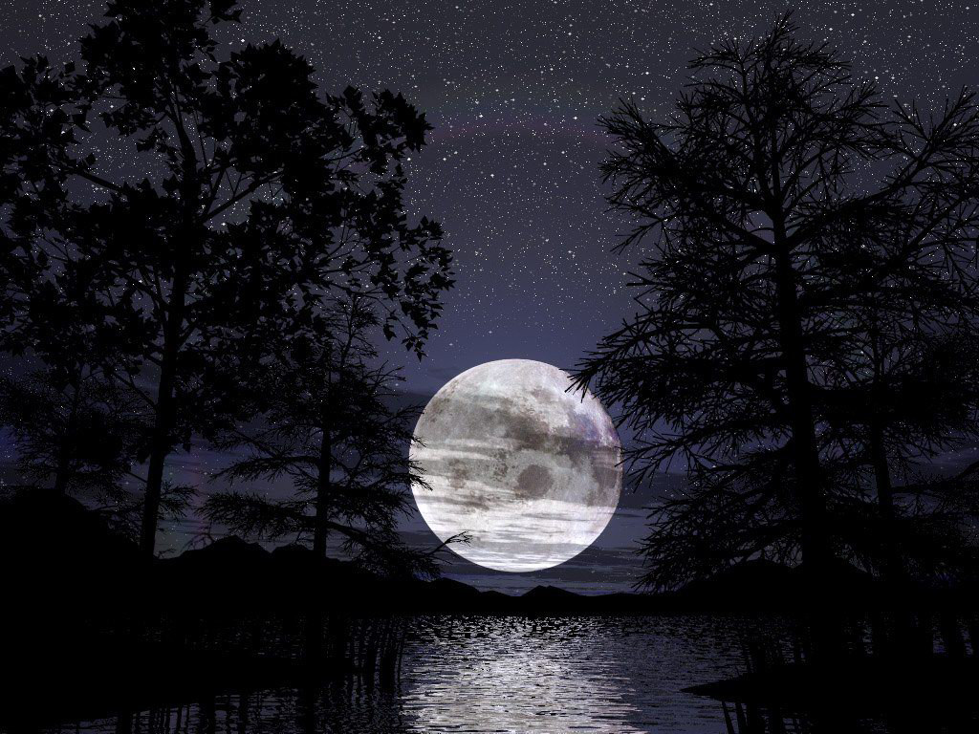

Slide 5
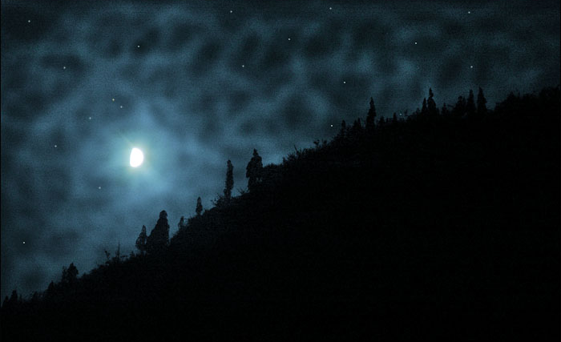

Slide 6
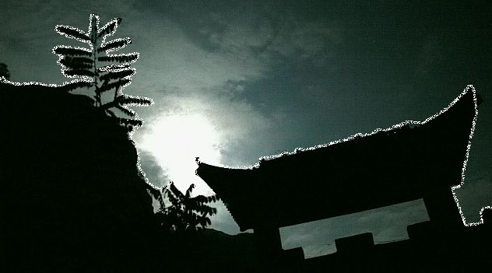

Slide 7
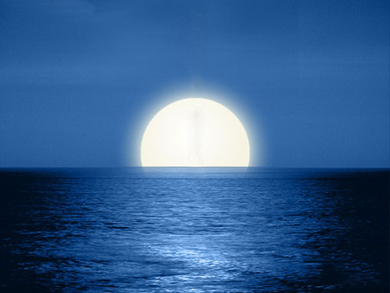


Slide 8
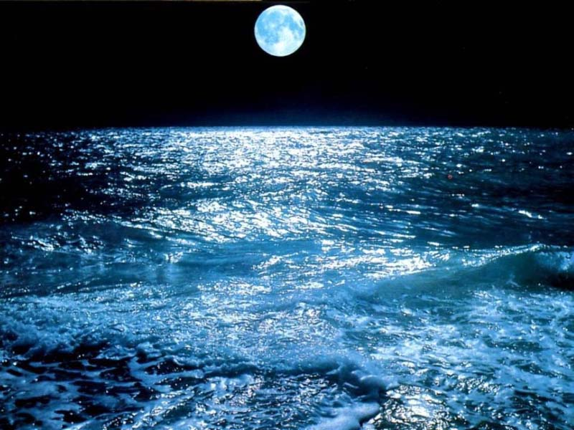

Slide 9
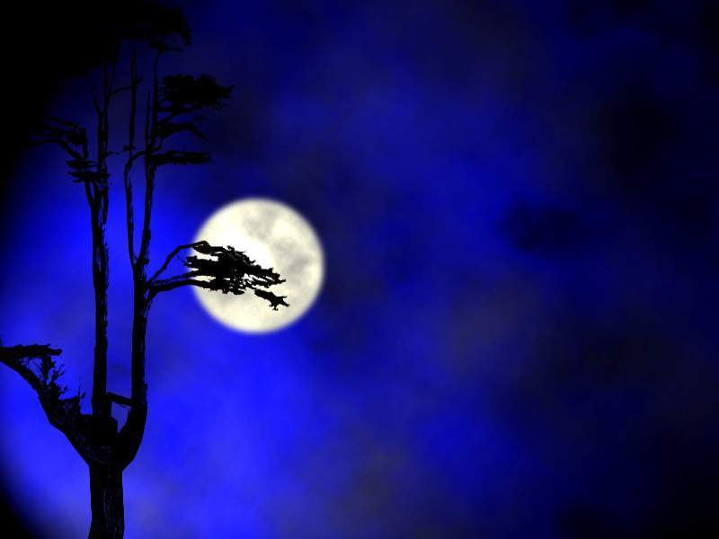

Slide 10
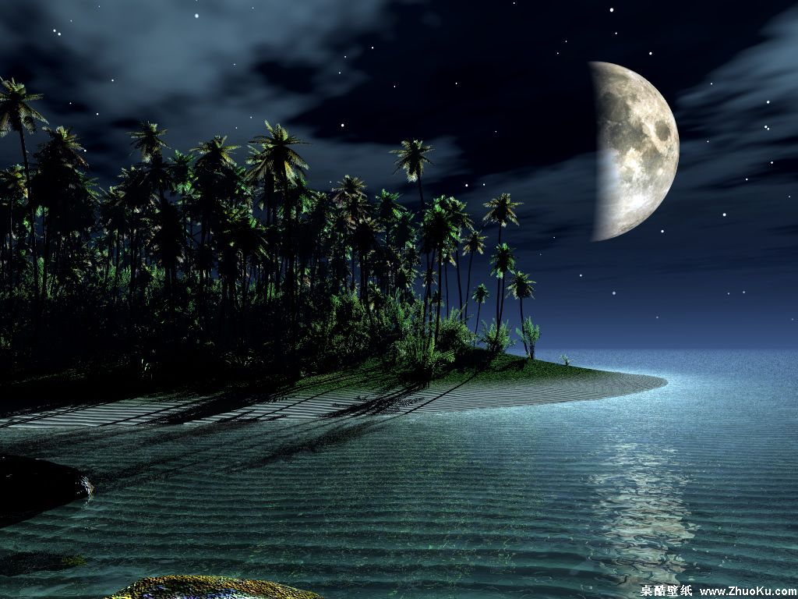

Slide 11
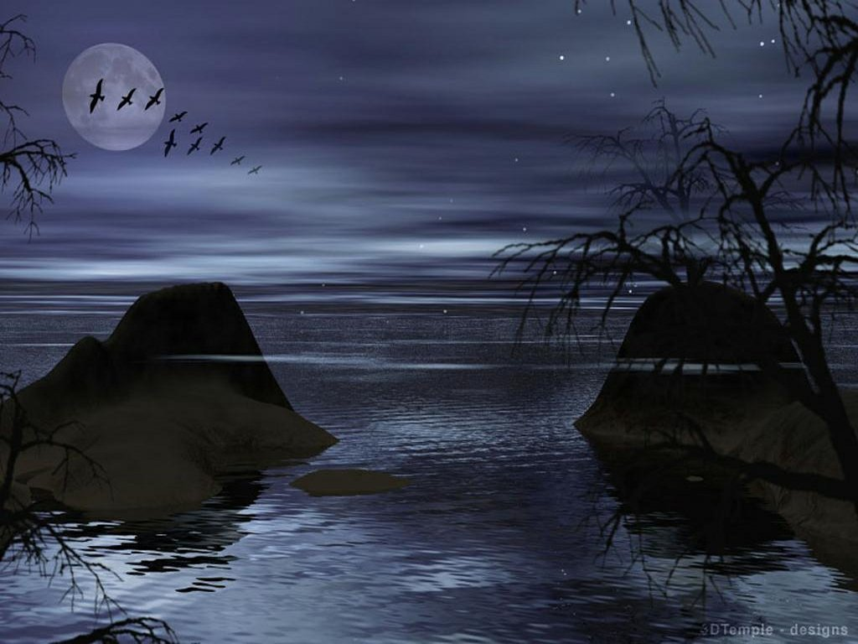

Slide 12
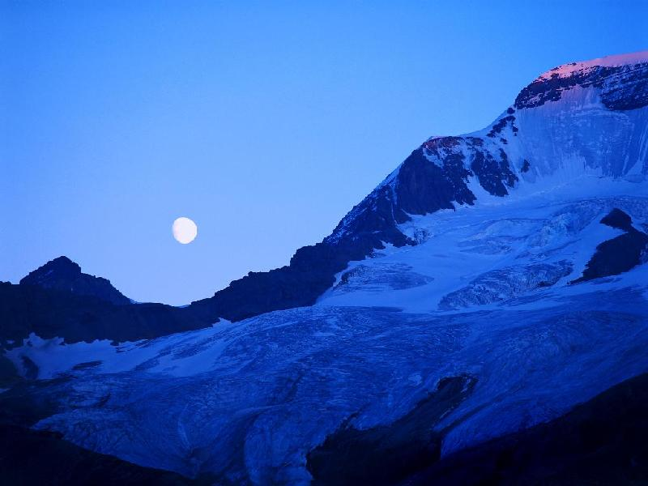

Slide 13
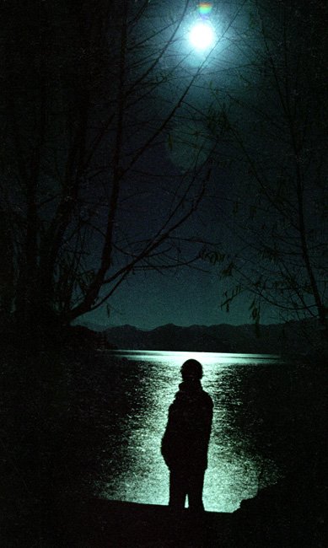

Slide 15
作业：
1、背诵课文第二小节。
2、仿照第二小节的写作方式，描写一段晨景。

